Slide 1
Сабақтың тақырыбы: Қарлығаштың құйрығы неге айыр?
Сілтеме:Ана тілі 3сынып314-317 бет.
Мақсаты:Оқушылардың ертегіні түсініп оқып,өз сөзімен әңгімелей білуге,ондағы кейіпкерлерге баға беруге,өзіндік пікір айтуға үйрету,сөздік қорын байыту,қиялын дамыту,дүниетанымын кеңейту,оқушыларды қайырымдылыққа,жақсы мен жаманды ажырата білуге баулу.
Негізгі идеялар:1.Оқушының өмірдегі біліміне,білетініне сүйену.
2.Жаңа ақпарат беру арқылы,ойлау,сөйлеу,оқу дағдысын дамыту.
Күтілетін нәтиже: 1.Өз бетімен жұмыс жасау арқылы білімдерін жетілдіру.
2.Қарлығаштың пайдасын меңгеру.
3.Өз ойын тиянақты,еркін айтуға үйрету.
Сабақтың жүрісі: Психологиялық дайындық. ( Екі көз,екі қол,екі аяқ...)

Slide 2
Сабақтың барысы:1.Ұйымдастыру кезеңі
1.Ертегіні мәнерлеп оқу
2.Сұрақтарға жауап алу
-Оқымысты құмырсқаны неге ,қалай сынады?
-Құмырсқаның ақылы,қайраты,қанағаты барын қайдан білдіңдер?
-Құмырсқаның қасында дән жатқанда ашығу себебі не деп ойлайсың?
-Балалар,құмырсқаға байланысты қандай мысал оқыдық?

Slide 3
Үй тапсырмасын тексеру
1.Ертегіні түсініп оқып шығу.
2.Мазмұнын әңгімелеу.
3. Сұраққа жауап алу.
-Ертегі не жайлы еді?
-Ғалым қандай адам?
-Ғалым құмырсқаға қандай сұрақ қойды?
-Құмырсқа не деп жауап берді?
-Жауабын тыңдаған ғалым не деді?
-Неге құмырсқа дәнді жеп бітірмеді?
-Оның бір жылдан кейінгі жағдайы қандай болды?
-Неге бидайды тауыспапты?
-Құмырсқаның жауабы?

Slide 4
Үй тапсырманы бекіту
................. ақылды
Құмырсқа ..............қажырлы
.................. еңбекқор
................... ынтымақшыл
Құмырсқа- бунақденелерге жататын жәндік.
Пайдасы- дәрілік қасиеті,тазалықшы.
Халық болжамы- ауа райын құмырсқаның илеуіне қарап болжауға болады,адасқанда бағыт бағдар береді.

Slide 5
Психологиялық дайындық
1. Тірі табиғатқа нелер жатады? (өсімдік,адам,жануар)
2. Қандай жануарларды білесіңдер?
(үй жануарлары,жабайы жануарлар,құстар, бауырымен жорғалаушылар,қос мекенділер)
3. Бауырымен жорғалаушылардың қайсысы қазіргі кезде қауіпті?
4. Қандай құстарды білесіңдер? ...........
5. Қарлығаш қандай құс? (Адамның досы,қыздың аты,қайрымды)

Slide 6


Slide 7
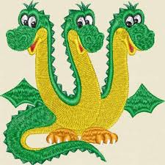
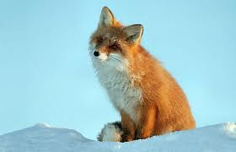
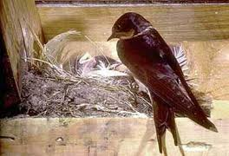
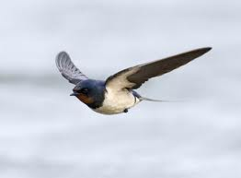
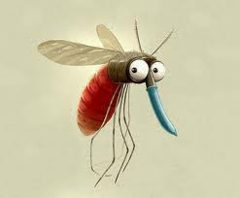
Жаңа сабақ
Ертегілердің қандай түрі бар?
Қиял -ғажайып
Жан-жануарлар
шыншыл

Slide 8
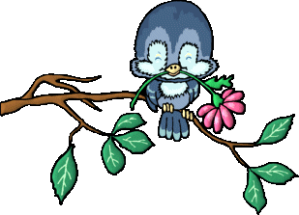
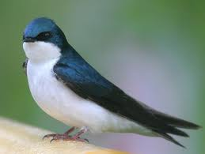
Сергіту сәті
Қарлығашқа ұқсайық,
Қанат жайып ұшайық.
Ұшып-ұшып алайық.
Ұшып алып қонайық.

Slide 9
Оқулықпен жұмыс
1.Қарлығаштың құйрығы неге айыр?ертегіні оқу
2.Ертегіні әңгімелеу.
3.Дәптермен жұмыс. Сөздік жұмыс.
Дерт- ауру,сырқат.
Не қилы- әр түрлі.
1-топ. Айдаһар туралы
2-топ. Түлкі туралы
3-топ. Маса туралы
4-топ. Қарлығаш туралы постермен жұмыс

Slide 10
Кейіпкерлерге мінездеме беру
кейіпкерлер | кейіпкерлердің іс-әрекеті | қандай кейіпкер?
қарлығаш | Адамға жаны ашиды,зұлымдыққа жол бермейді. | жауыз
жылан | Адамның қанын ішкісі келеді,қарлығашты өлтірмек болады. | мейірімді
түлкі | Жыланның тілегін орындамақ болады. | әділ
маса | Ең тәтті қанды іздеп тапты,жыланға айтпақшы болады. | зұлым

Slide 11
Шығармашылық тапсырма
1.Достық ,мейірім,жақсылық туралы мақал айту.
2. Қарлығаштың суретін салу.
3.Жұмақтарды шешу.
4.” Құстар біздің досымыз” атты тақырыпқа эссе жазу.

Slide 12
Жұмбақтарды шешу
1. Қос қанатын иіп ап,
Жарға келіп қонады.
Қара киім киіп ап,
Балшықтан үй салады. (...........)
2.Түсі суық ызғарлы,
Аузында айыр бізі бар. (..........)
3. Өзі айлакер,өзі бір қу,
Жүрген жері айқай да шу. (..........)
4. Бір құс бар ұшып жүріп ән салады,
Әркімге қонақ болып бір барады.
Барлығы мақұлықтан ығыр болып,
Дауысын естігендер зар қағады. (.........)

Slide 13
Сабақты қорыту
1.Біз бұл ертегіден көңілімізге не түйдік?
2. Бағалау.
Кері байланыс жазу.
- Не білдік? Не үйрендік? Не білгім келеді?
Үйге тапсырма: 314-317 бет түсініп оқу. ( Осы мәтін бойынша суретті фильм жасап көру)

Slide 14
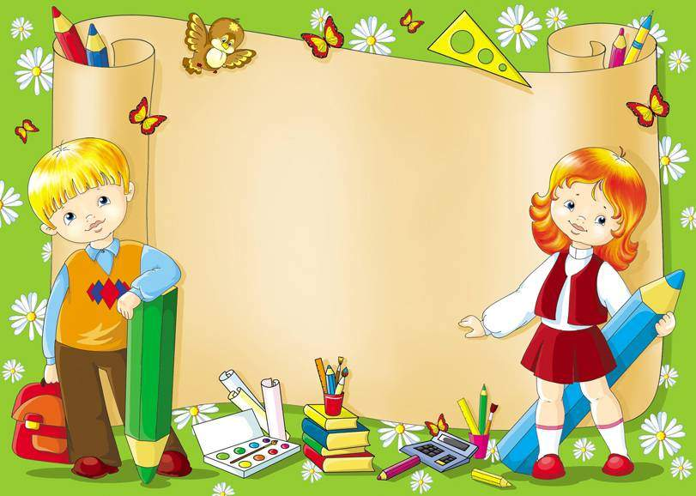
Назар қойып
тыңдағандарыңызға
рахмет!

